Slide 1
Knowledge distillation
Факультет компьютерных наук
Департамент
программной инженерии
Москва 2024
Лузин Владимир

Slide 2
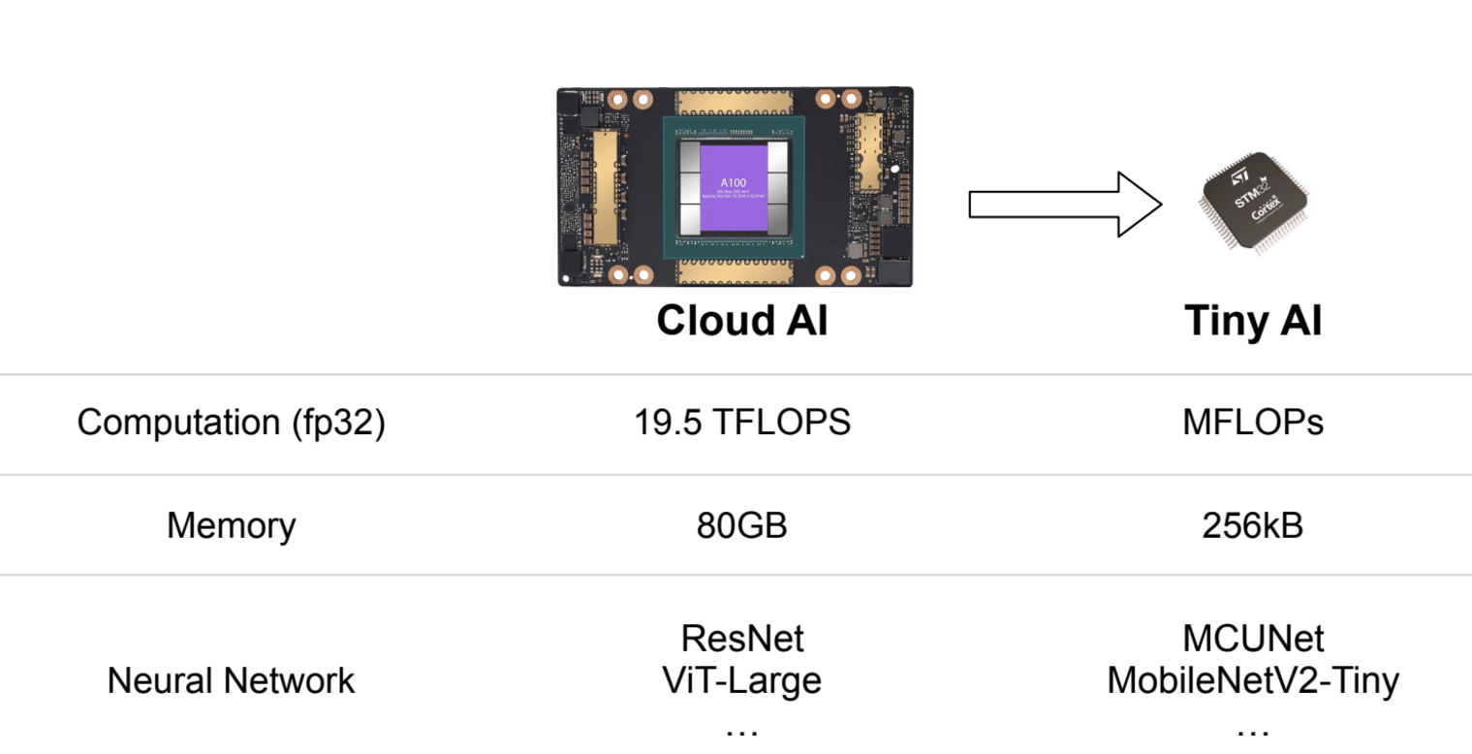
Факультет компьютерных наук
Департамент программной инженерии
Проблема

Slide 3
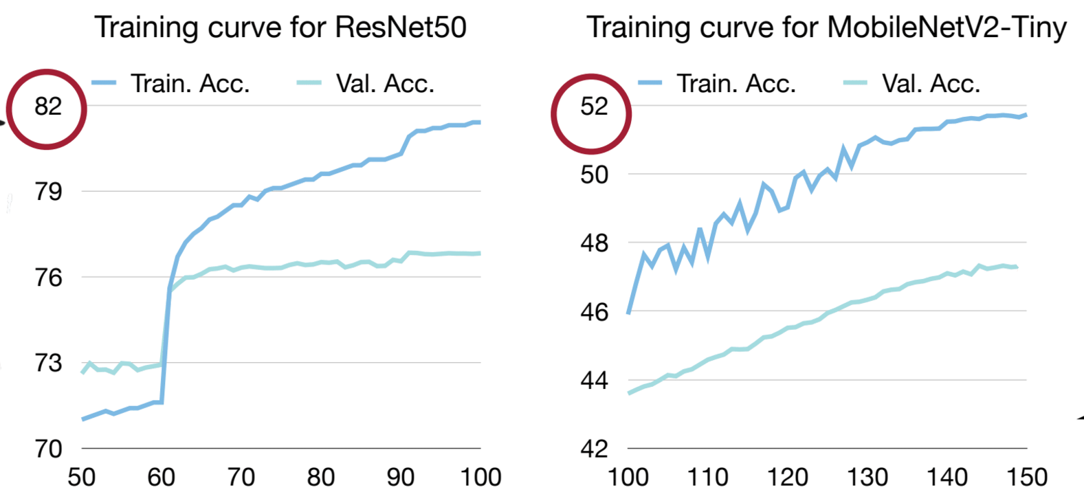
Факультет компьютерных наук
Департамент программной инженерии
Проблема

Slide 4
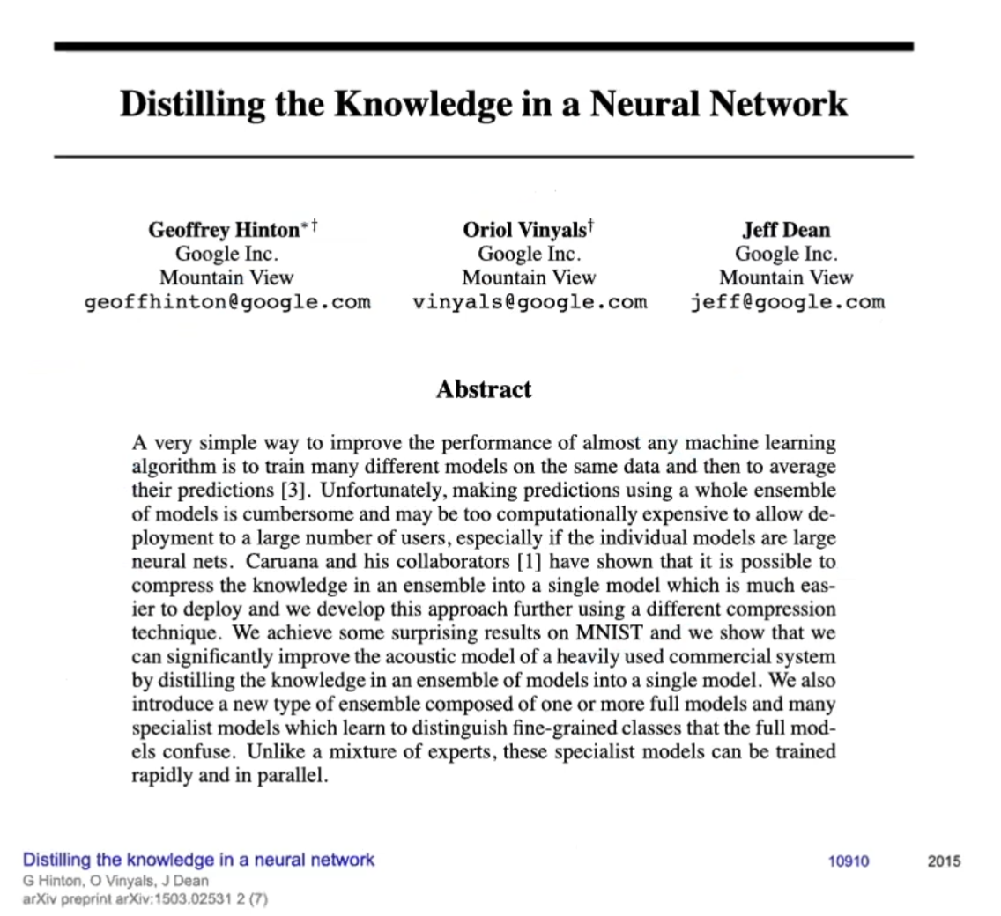
Факультет компьютерных наук
Департамент программной инженерии
Идея

Slide 5
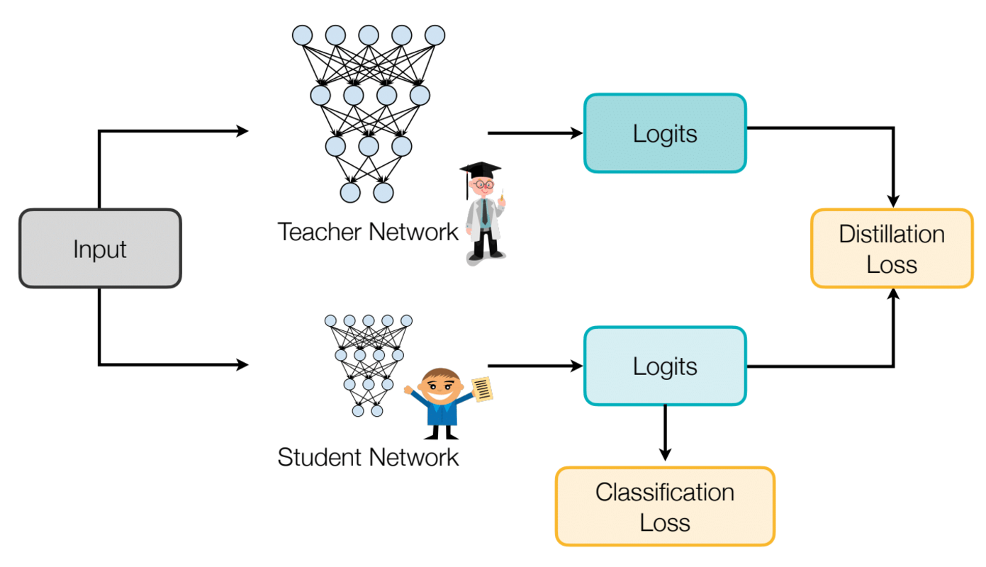
Факультет компьютерных наук
Департамент программной инженерии
Идея

Slide 6
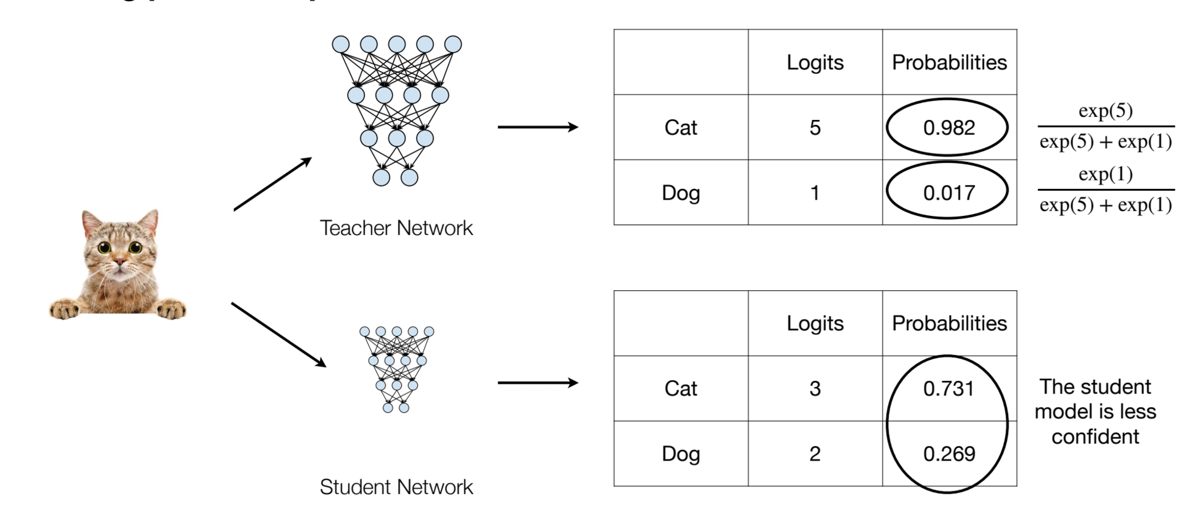
Факультет компьютерных наук
Департамент программной инженерии
Интуиция

Slide 7
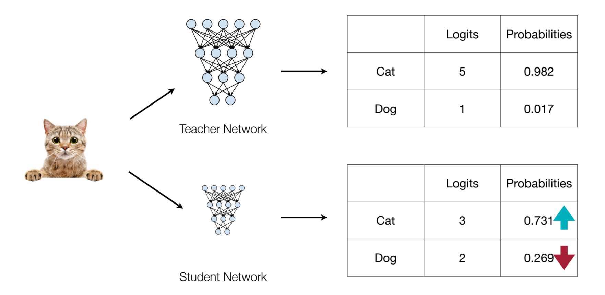
Факультет компьютерных наук
Департамент программной инженерии
Интуиция

Slide 8
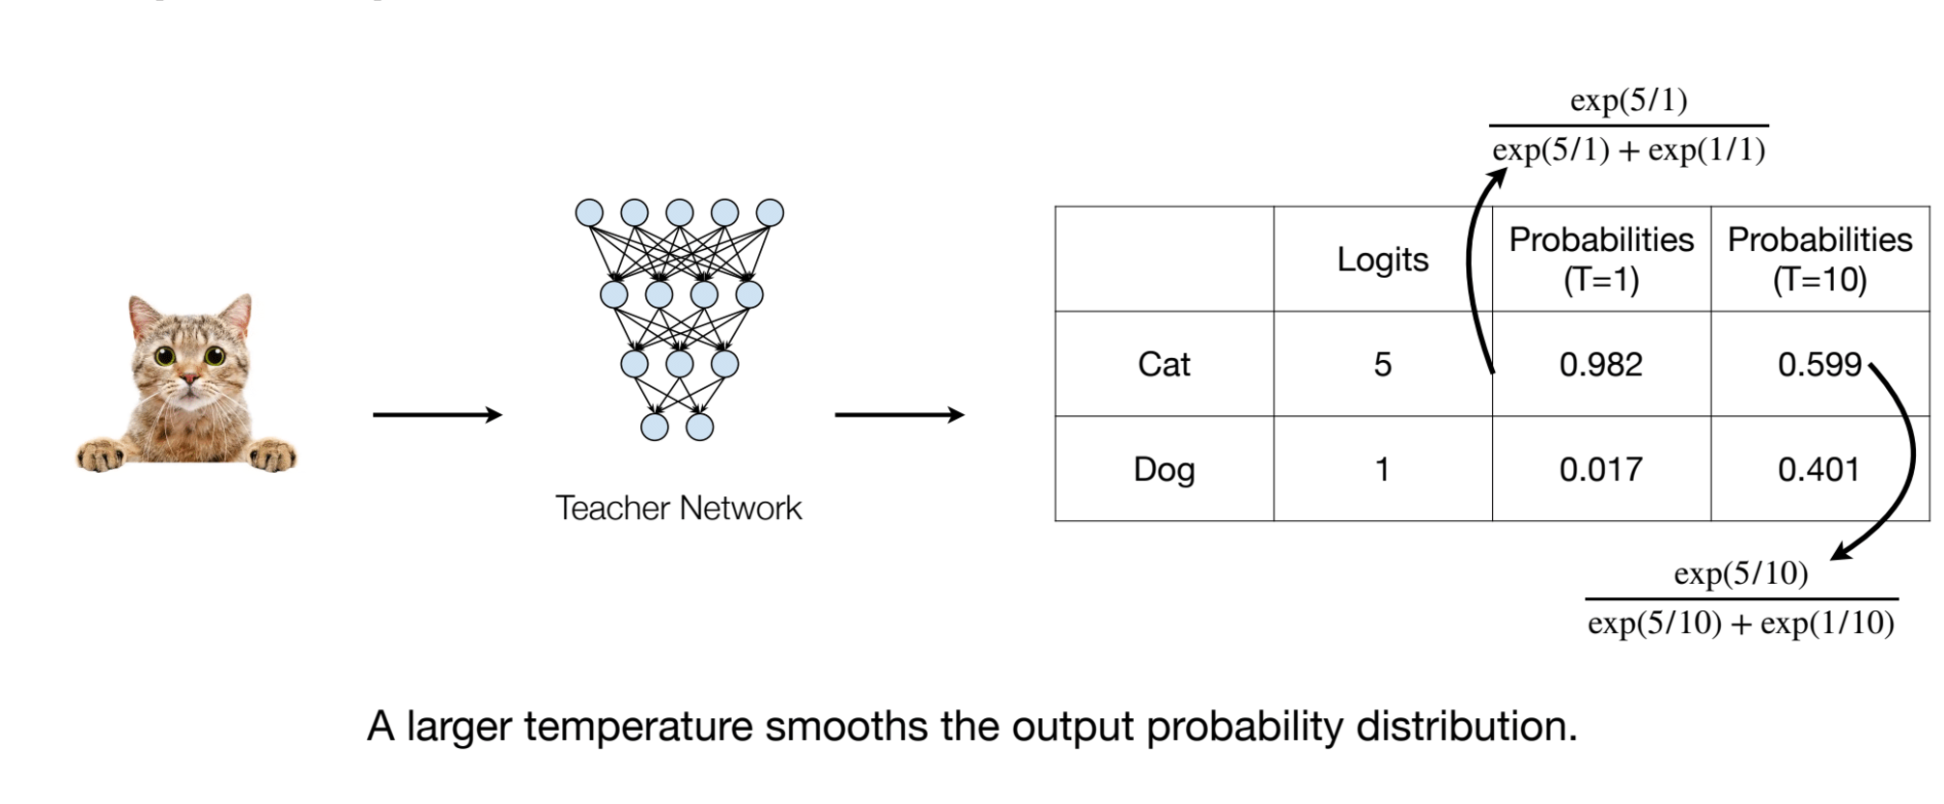
Факультет компьютерных наук
Департамент программной инженерии
Интуиция

Slide 9
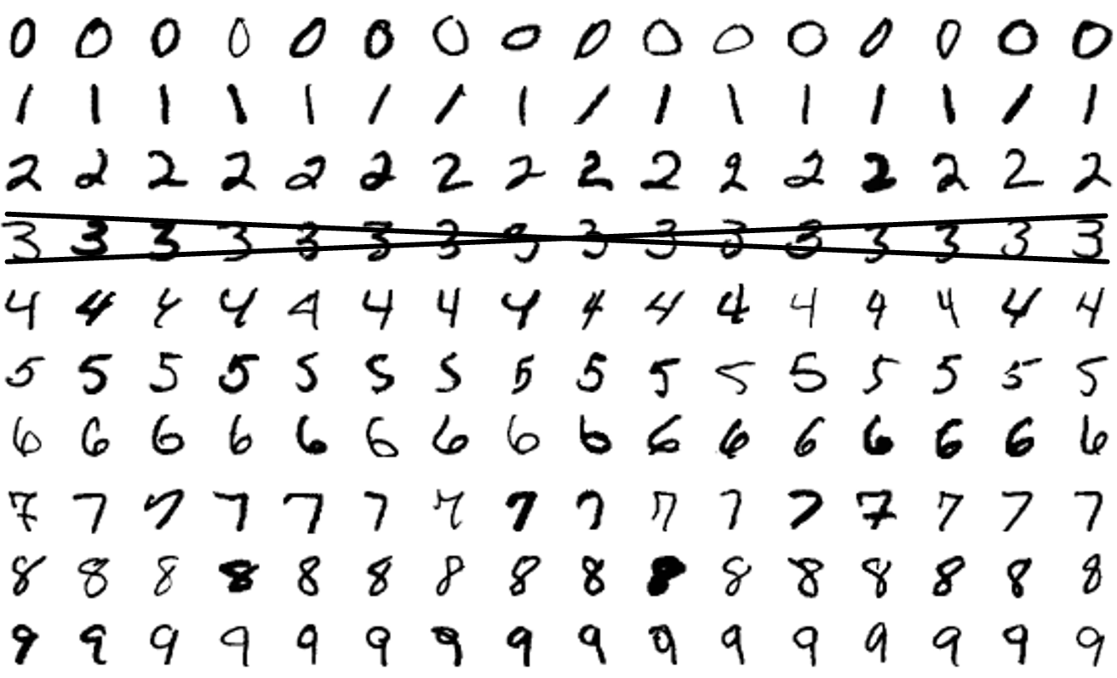
Факультет компьютерных наук
Департамент программной инженерии
Интуиция

Slide 10
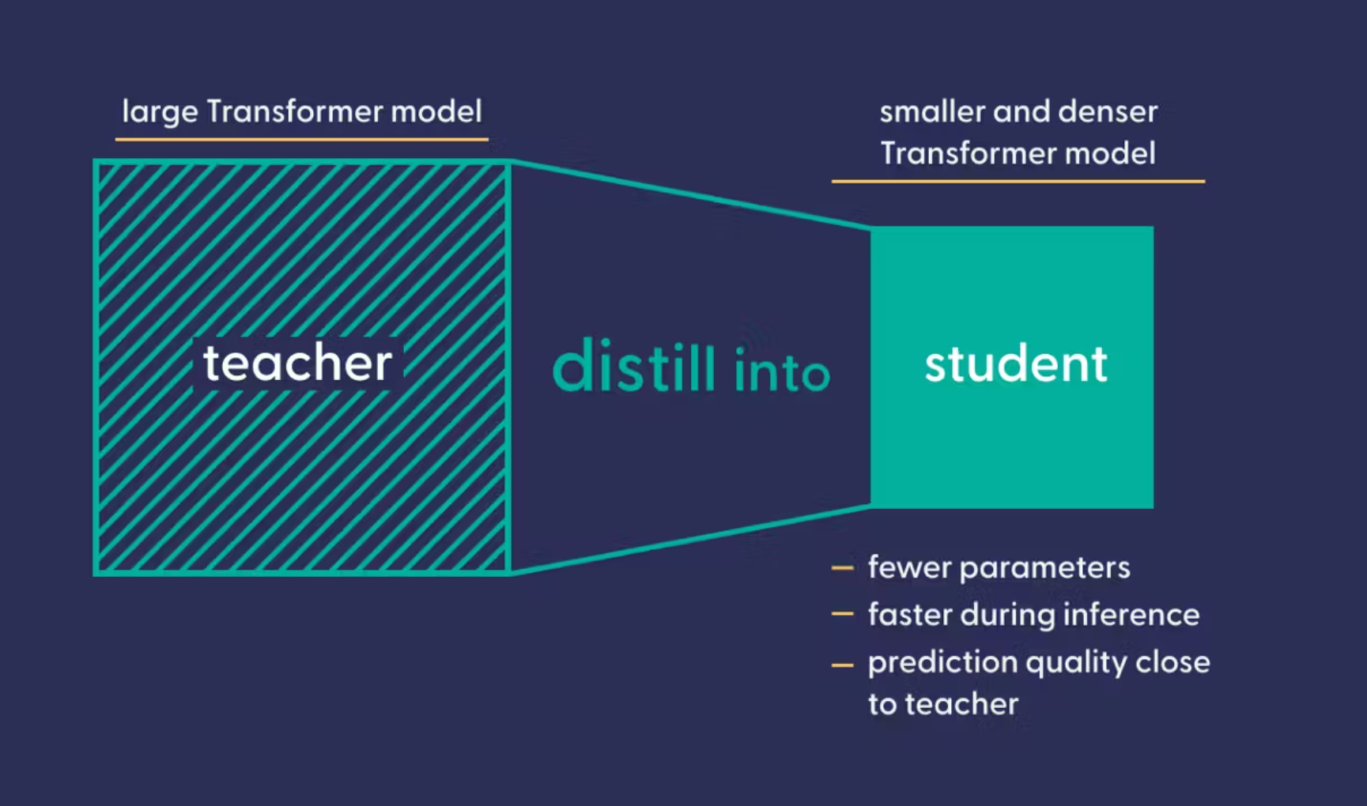
Факультет компьютерных наук
Департамент программной инженерии
Интуиция

Slide 11
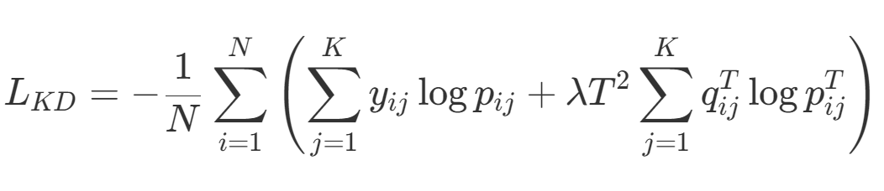
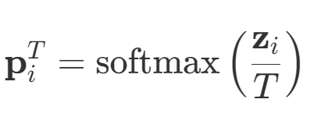
Loss:
Факультет компьютерных наук
Департамент программной инженерии
Лосс
Температура:

Slide 12
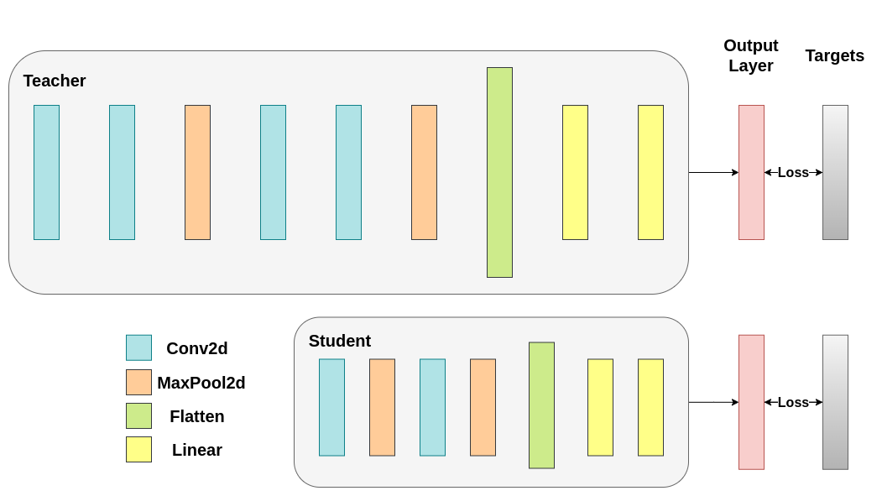
Факультет компьютерных наук
Департамент программной инженерии
Варианты дистилляций

Slide 13
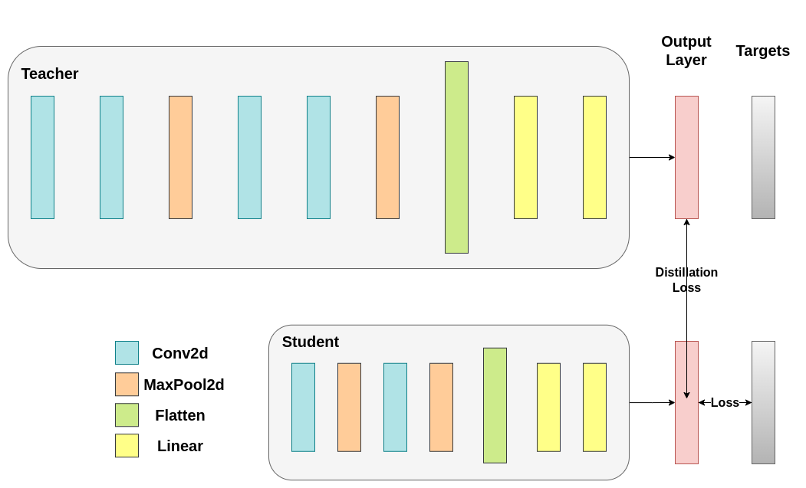
Факультет компьютерных наук
Департамент программной инженерии
Варианты дистилляций

Slide 14
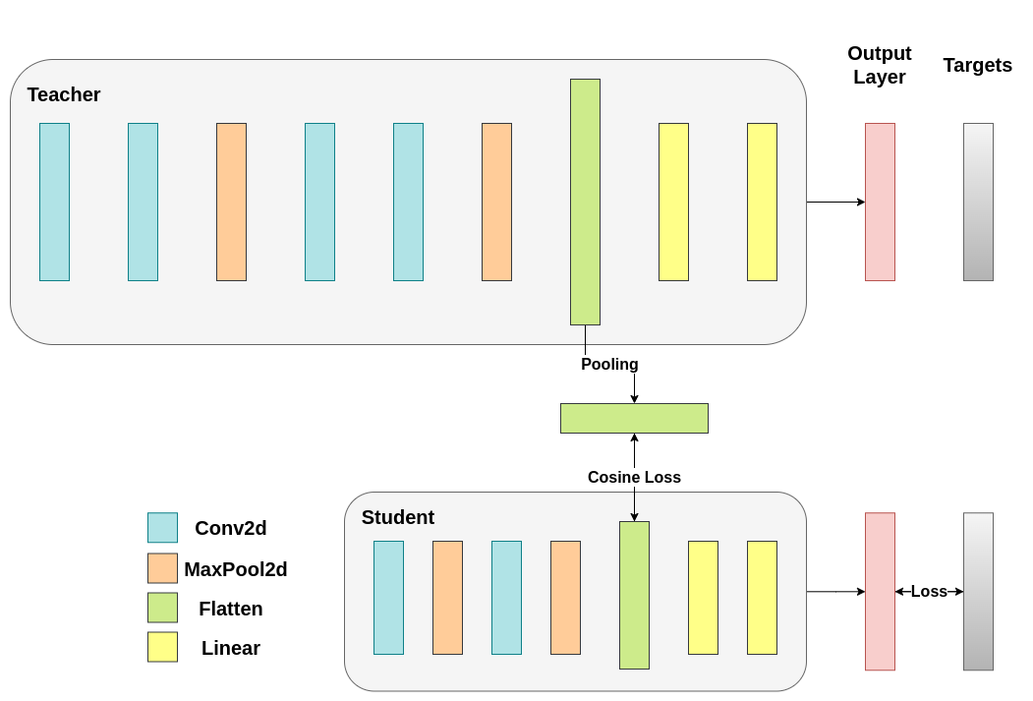
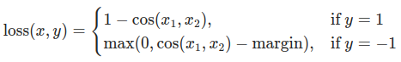
Факультет компьютерных наук
Департамент программной инженерии
Варианты дистилляций

Slide 15
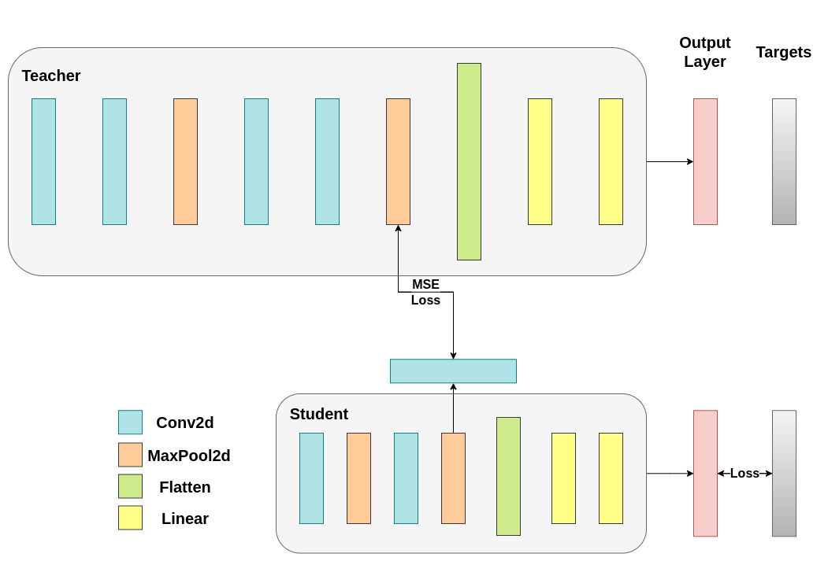
Факультет компьютерных наук
Департамент программной инженерии
Варианты дистилляций

Slide 16
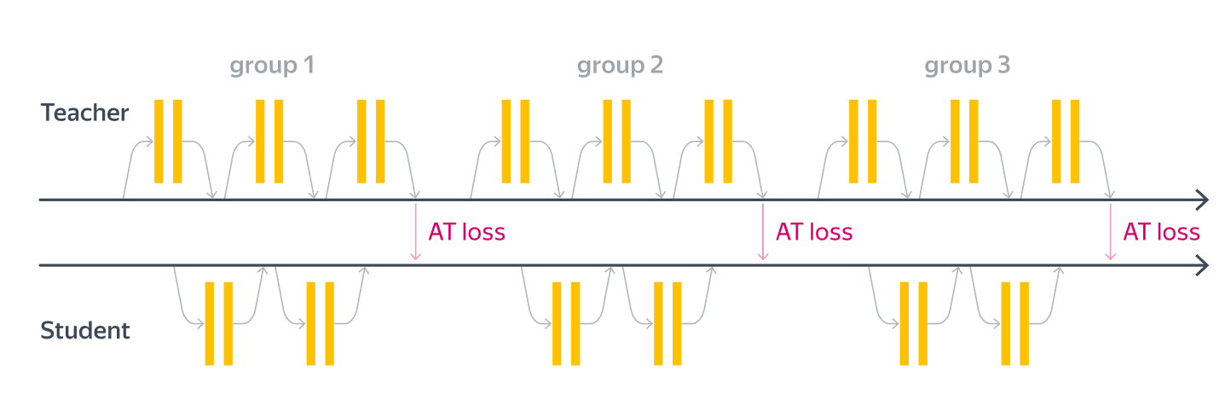
Факультет компьютерных наук
Департамент программной инженерии
Варианты дистилляций

Slide 17
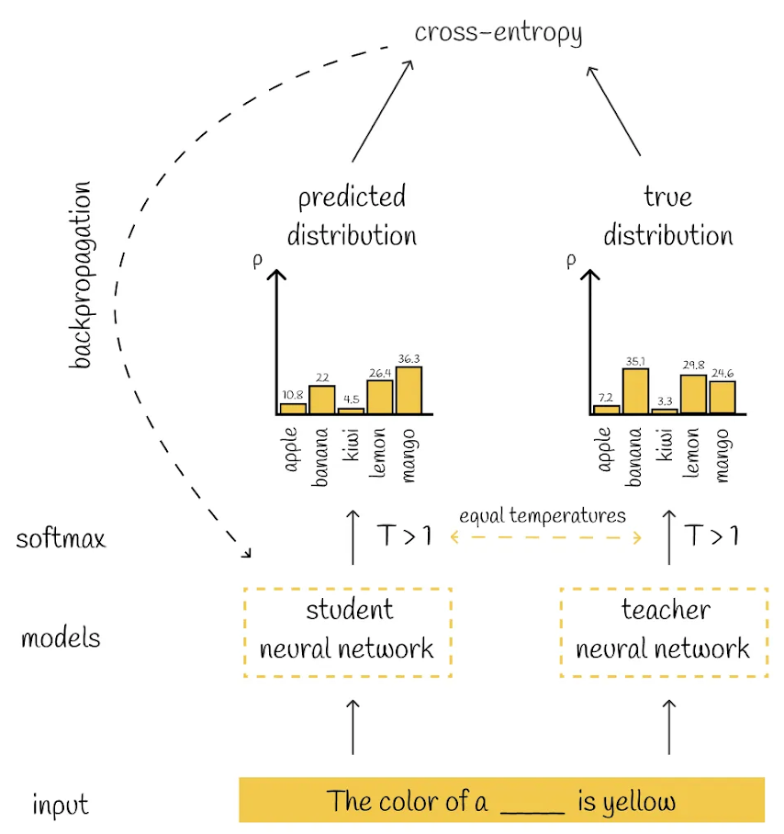
DistillBERT
Факультет компьютерных наук
Департамент программной инженерии
Примеры использования
Cохраняет 97% качества модели BERT (согласно бенчмарку GLUE), используя при этом на 40% меньше параметров и требуя на 60% меньше времени при применении. При этом столь выдающийся результат авторы получают, используя хинтоновский подход практически без изменений. В дополнение к хинтоновской функции потер использовалось ещё косинусное расстояние между итоговыми векторными представлениями токенов.

Slide 18
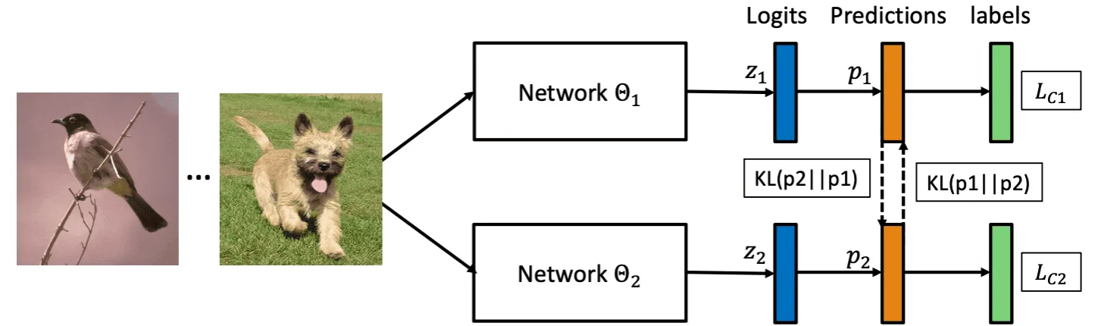
Online/offline дистилляции
Факультет компьютерных наук
Департамент программной инженерии
Режимы дистилляции

Slide 19
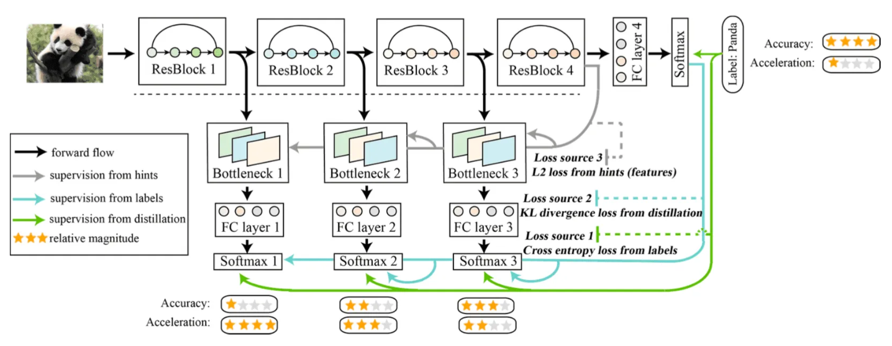
Самодистилляция
Факультет компьютерных наук
Департамент программной инженерии
Режимы дистилляции

Slide 20
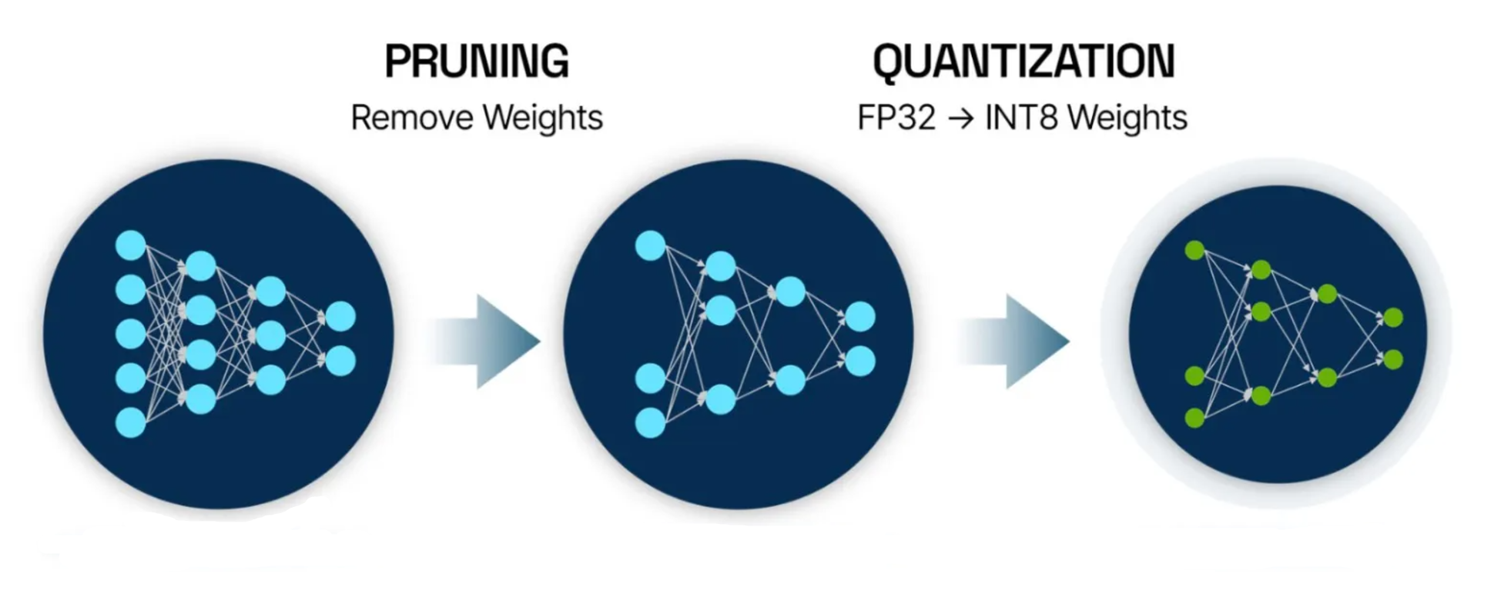
Факультет компьютерных наук
Департамент программной инженерии
Другие варианты уменьшения размерности

Slide 21

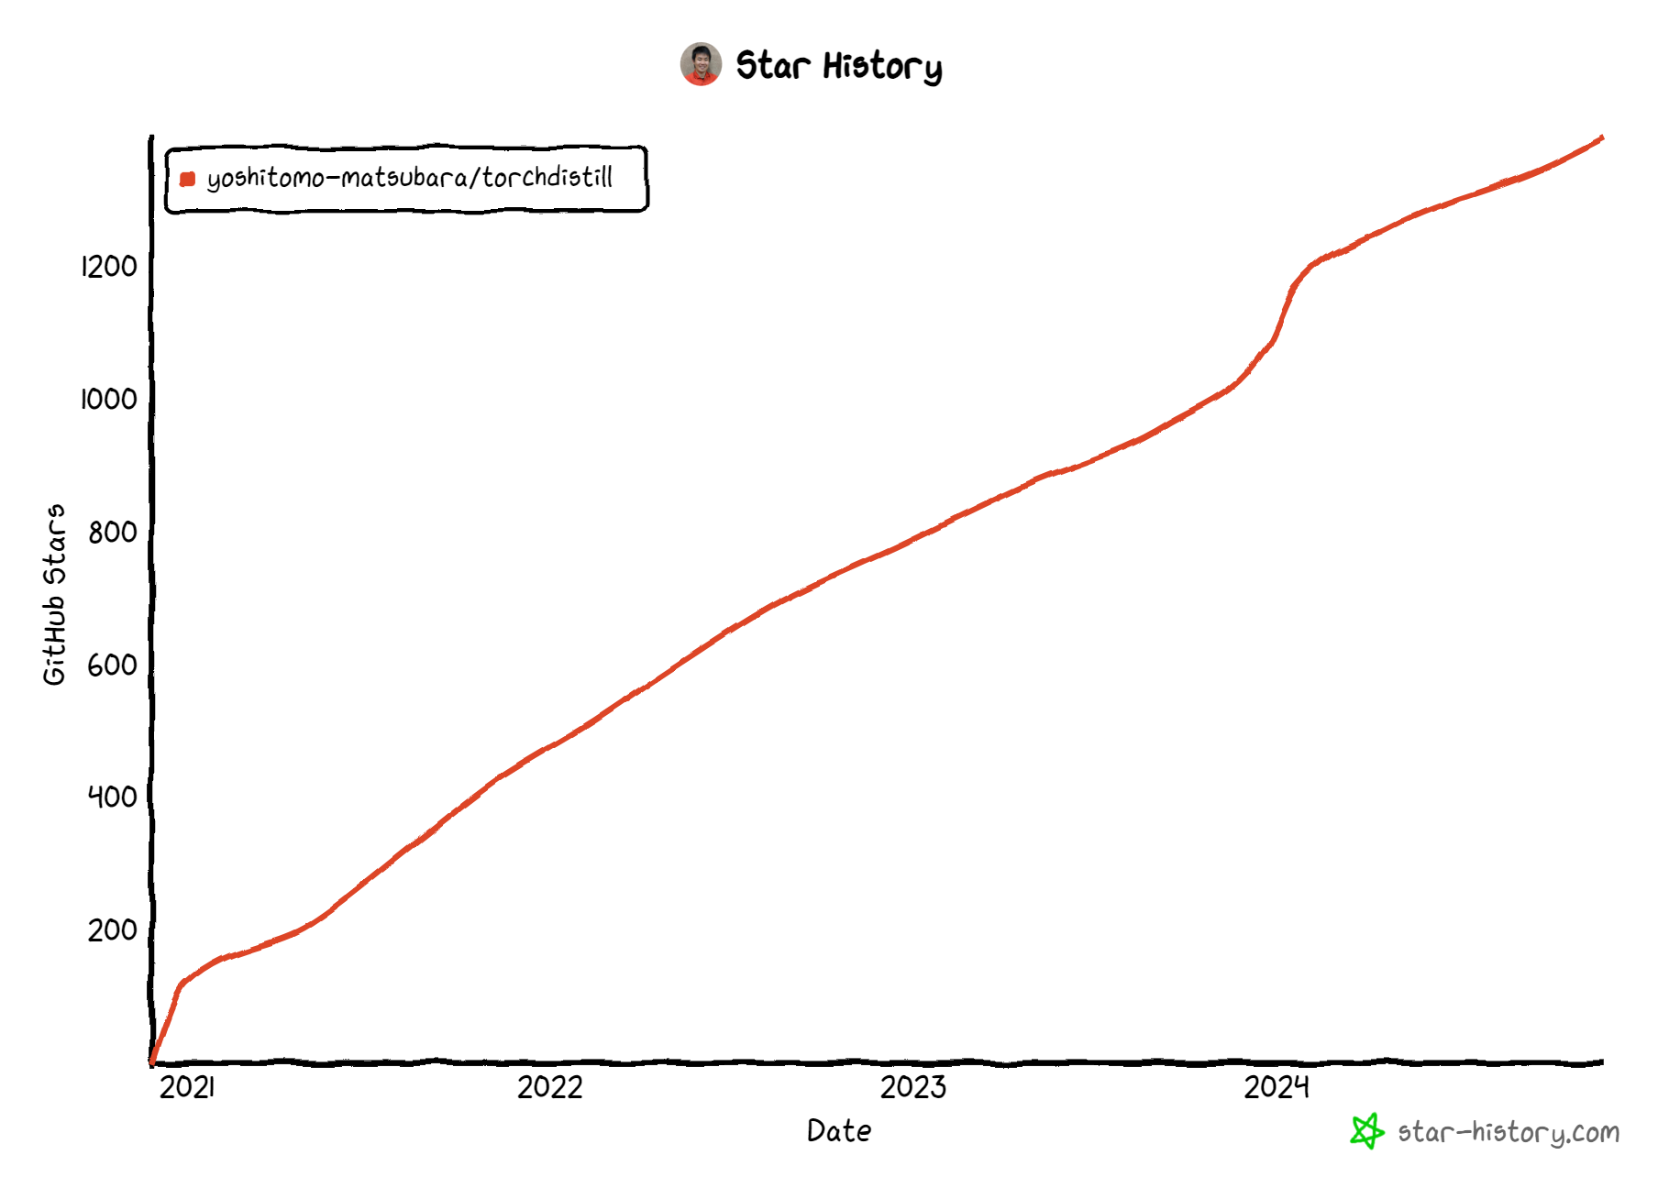
Факультет компьютерных наук
Департамент программной инженерии
Библиотеки

Slide 22
Факультет компьютерных наук
Департамент программной инженерии
Источники
https://arxiv.org/pdf/1503.02531 [knowledge distillation]
https://arxiv.org/abs/1412.6550 [FinNets]
https://arxiv.org/abs/1706.00384 [режимы дистилляции]
https://education.yandex.ru/handbook/ml/article/distillyaciya-znanij [yandex handbook]
https://github.com/xiyori/intro-to-dl-hse/blob/2023-2024/lecture-notes/notes-12-opt-inference.pdf [hse dl]
https://pytorch.org/tutorials/beginner/knowledge_distillation_tutorial.html [Pytorch tutorial]
https://hanlab.mit.edu/courses/2024-fall-65940 [MIT]
https://www.youtube.com/watch?v=tT9Lnt6stwA [MIT]
https://www.dropbox.com/scl/fi/fjgnue7z3mi1ynxbd0y5k/Lec09-Knowledge-Distillation.pdf?dl=0&e=1&rlkey=cup1qhlpx3vx0nrs7wuwj6m0d&st=jzhogqwp [MIT]

